Slide 1
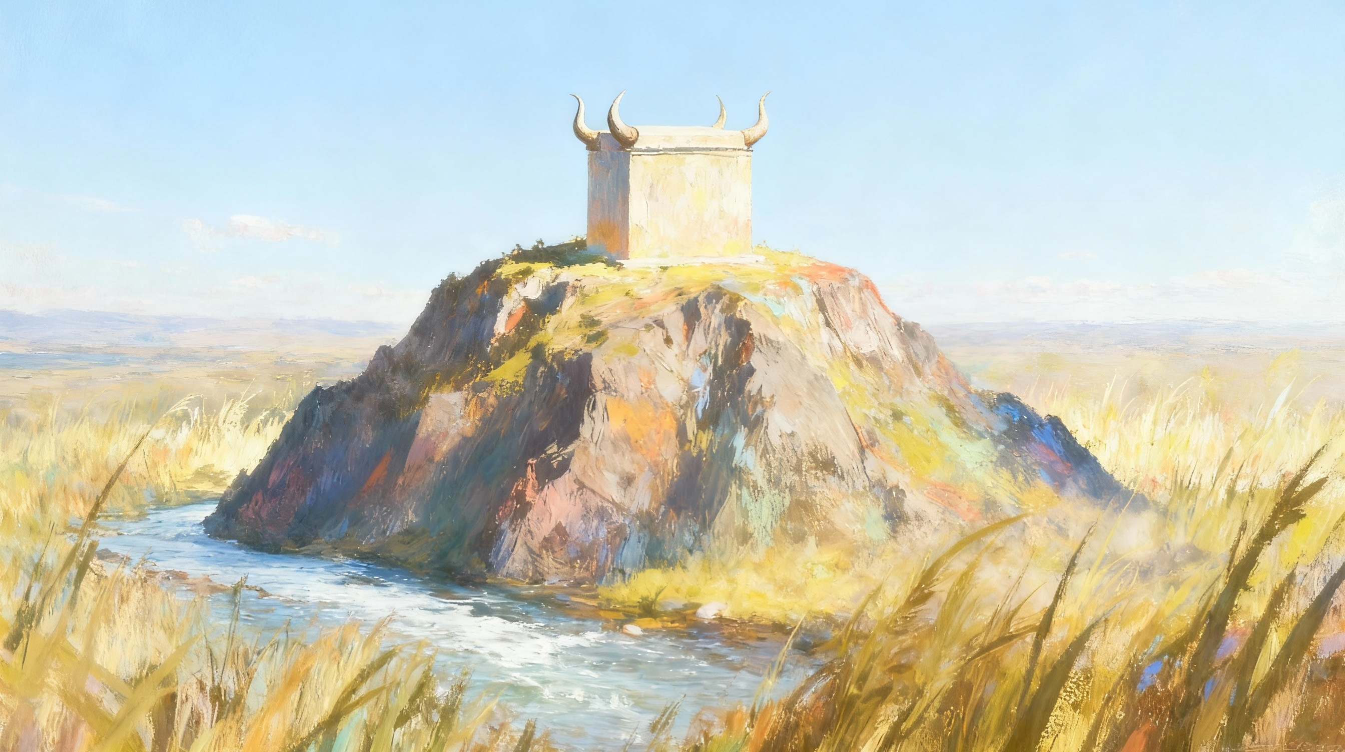
DZĪVE APSOLĪTAJĀ ZEMĒ
11.tēma 13. decembrī, 2025

Slide 2
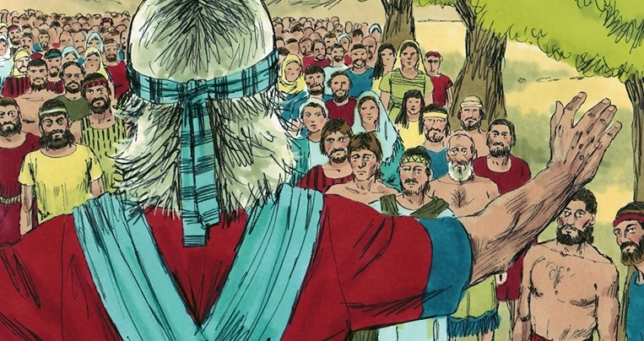
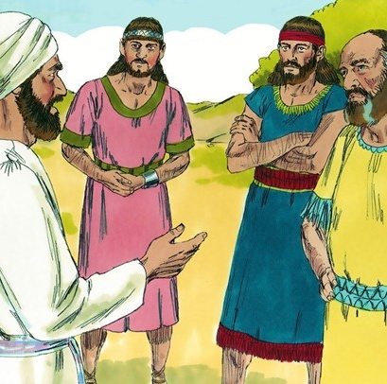
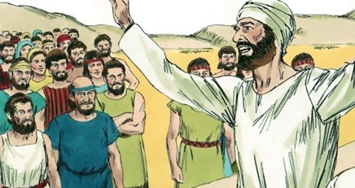
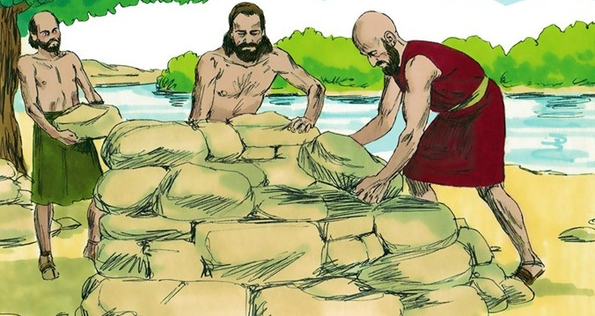
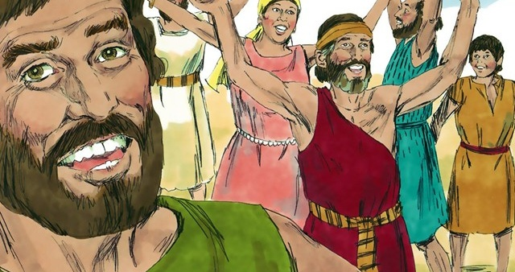
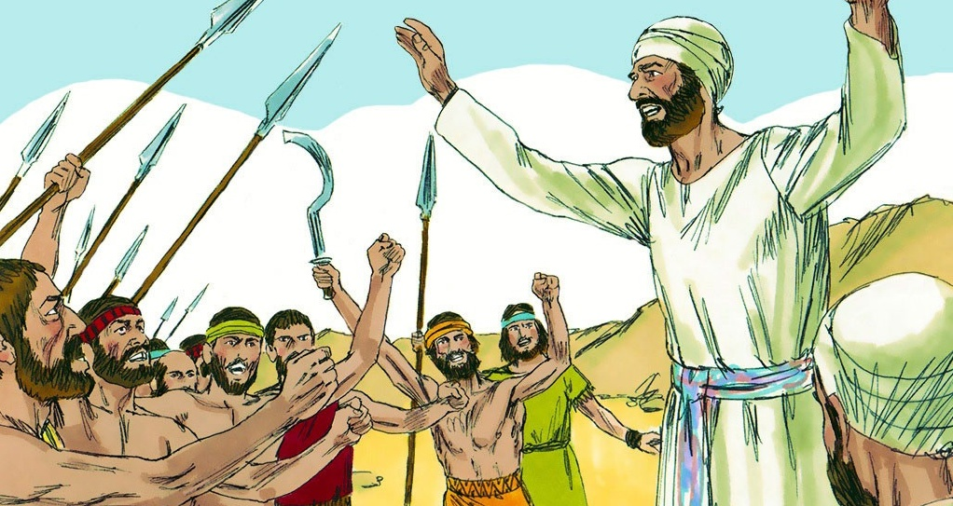
„Miermīlīga atbilde apklusina dusmas, bet skarbs vārds izraisa lielu niknumu.” (S.pam.15:1)

Slide 3

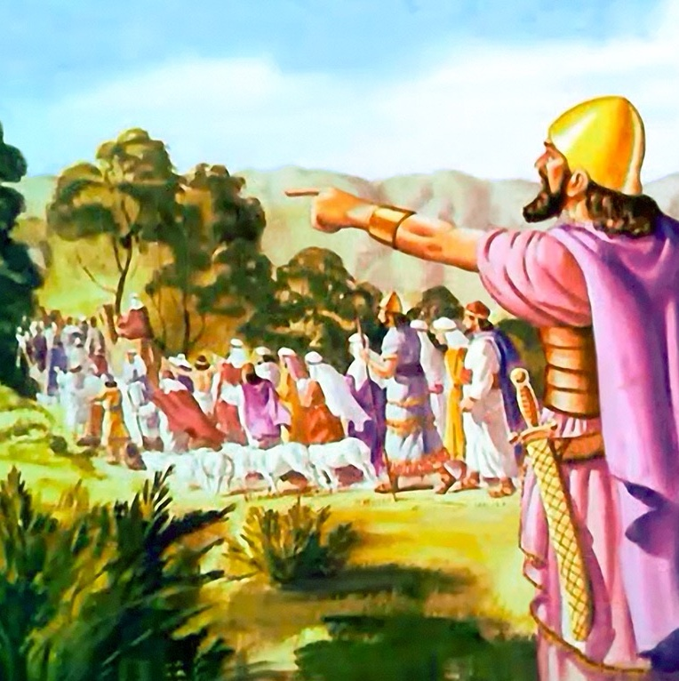
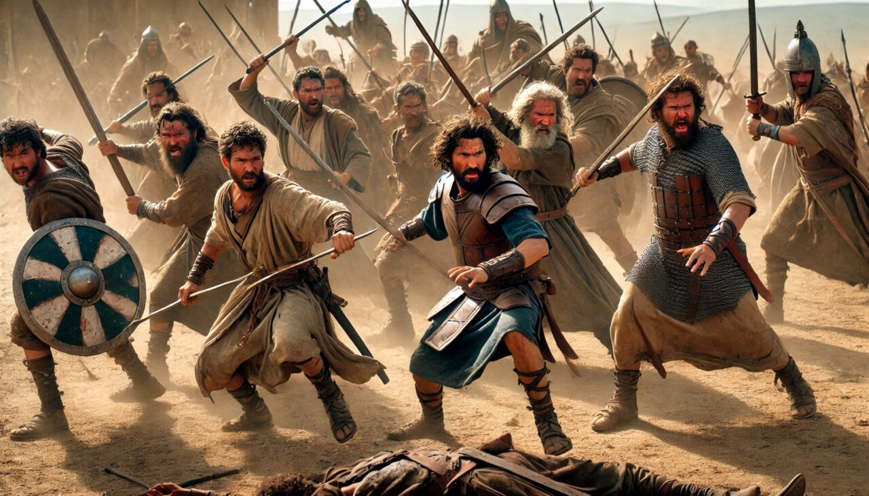





Pēc vairāku gadu kara Israēls bija iekarojis Kānaānu, lai gan vēl ne visi tās iedzīvotāji bija izdzīti.
Abas ciltis un puse, kas bija ieņēmušas austrumu daļu (Rūbens, Gads un puse no Manases cilts) un šķērsojušas Jordānu, lai palīdzētu iekarot zemi, bija uzticīgi izpildījušas savu solījumu.
Beidzot bija pienācis atvadas laiks. Pēc tam, kad Jozua viņus svētīja un pamudināja turpināt iet Dieva ceļus, viņš atvadījās no viņiem. Taču atvadas aptumšoja nopietna nesaprašanās, kas varēja viegli izjaukt Israēla tautas vienotību.
Atvadu runa (Jozua 22:1-8)
Konflikta iemesls (Jozua 22:10-12)
Apvainojumi (Jozua 22:13-20)
Laba atbilde 22:21-29)
Izlīgums (Jozua 22:30-34)

Slide 4


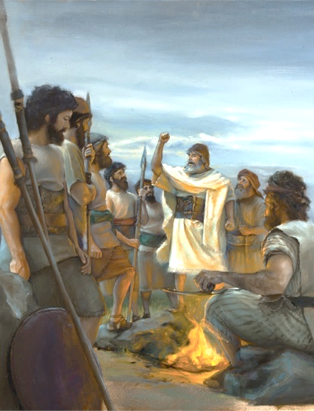
ATVADU RUNA
“Tikai rūpīgi pildiet pavēles un bauslību, kuru Mozus, Tā Kunga kalps, jums ir devis, ka jūs mīlat To Kungu, savu Dievu, un staigājat visur Viņa ceļus, ka sargājat visus Viņa baušļus, Viņam pieķeraties un Viņam kalpojat ar visu savu sirdi un visu savu dvēseli.” (Jozua 22:5)
Tā kā Jordānas upe radītu šķelšanos starp ciltīm, Jozua deva gudrus padomus divām un pusei ciltīm, lai tās varētu palikt uzticīgas (Jozua 22:5):
Mīliet Dievu, Savu Kungu!
Rīkojieties saskaņā ar Viņa gribu
Paklausiet Viņa pavēlēm
Palieciet stingri pie Viņa
Kalpojiet Viņam no visas sirds un ar visu savu dvēseli
Mīlestība ir princips, kas mūs ved pie Dieva. Mēs mīlam Viņu, jo Viņš mūs mīlēja pirmais (1.Jņ. 4:19)
Tā Jozua norāda uz uzvedību, kas tiek sagaidīta no tiem, kuri izvēlas staigāt kopā ar Dievu
Paklausība ir dabiska pateicīga sirds, kas saprot Dieva darbus, ir rezultāti
Mums jāpieķeras Dievam, neļaut nekādiem traucējošiem iemesliem izjaukt šo savienību
Mēs atrodam savu patieso mērķi, apmierinātību, svētītu dzīvi, kad labprātīgi mīlestībā kalpojam Savam Radītājam

Slide 5


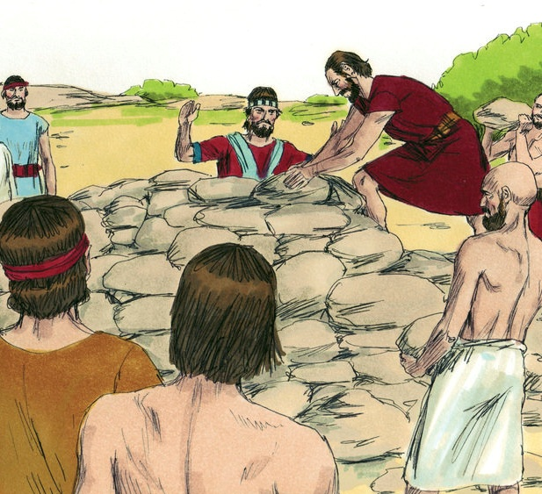
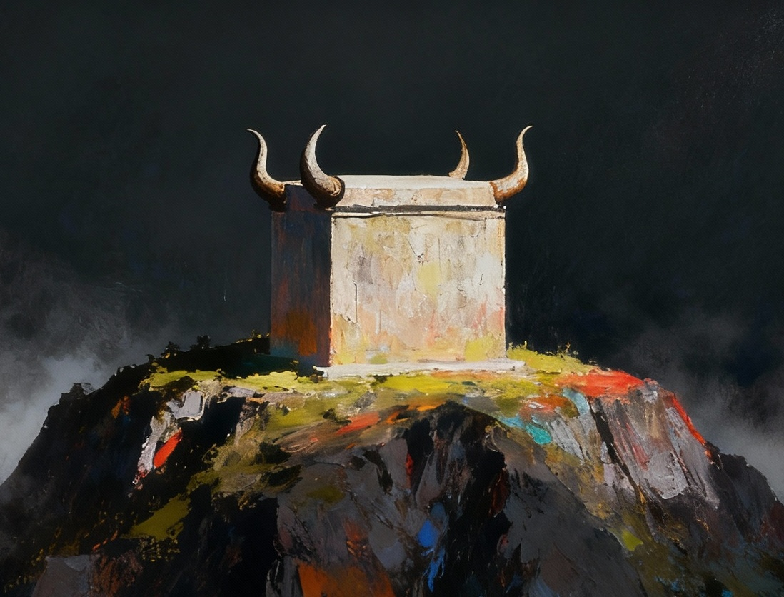
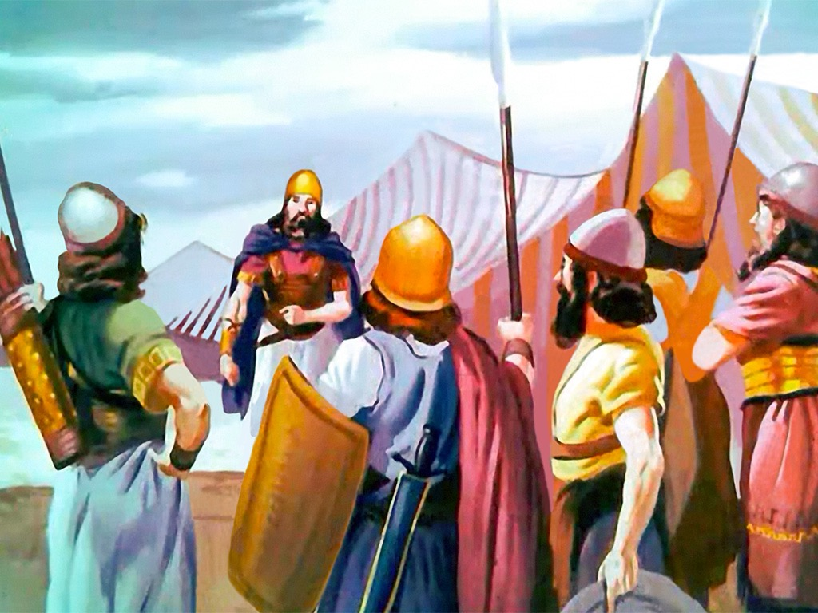
KONFLIKTA IEMESLS
“Kad viņi nonāca pie Jordānas Kānaāna zemes daļā, tad Rūbena un Gada bērni un Manases puscilts tur uzcēla altāri pie Jordānas, varenu altāri, ko tālu varēja redzēt.” (Jozua 22:10)
Netālu no vietas, kur Jozua bija uzcēlis pieminekli, kas atgādināja par brīnumaino Jordānas šķērsošanu, divas un puscilts uzcēla varenu altāri, kas bija līdzīgs Svētnīcas altārim (Joz. 22:10, 28).
Šī rīcība tika interpretēta kā likuma pārkāpums, kas aizliedza upurēt citā vietā, nevis svētnīcā uz upuru altārī (3. Moz. 17:8-9).
Pārējie israēlieši nolēma izskaust šo grēku, uzbrūkot saviem brāļiem (Joz. 22:12). Bet Dievs iejaucās, lai novērstu asiņainu pilsoņkaru. Viņš pacēla cilvēkus, kuri nolēma nesodīt, pirms negūstot visus pierādījumus; viņi piešķīra labvēlības tiesības un nolēma dot saviem brāļiem iespēju paskaidrot savu rīcību (Joz. 22:13-14).
Kā vēlāk izrādījās, viņa vienīgā kļūda bija tā, ka viņi neinformēja savus brāļus par saviem nodomiem... un tas nebija grēks.

Slide 6

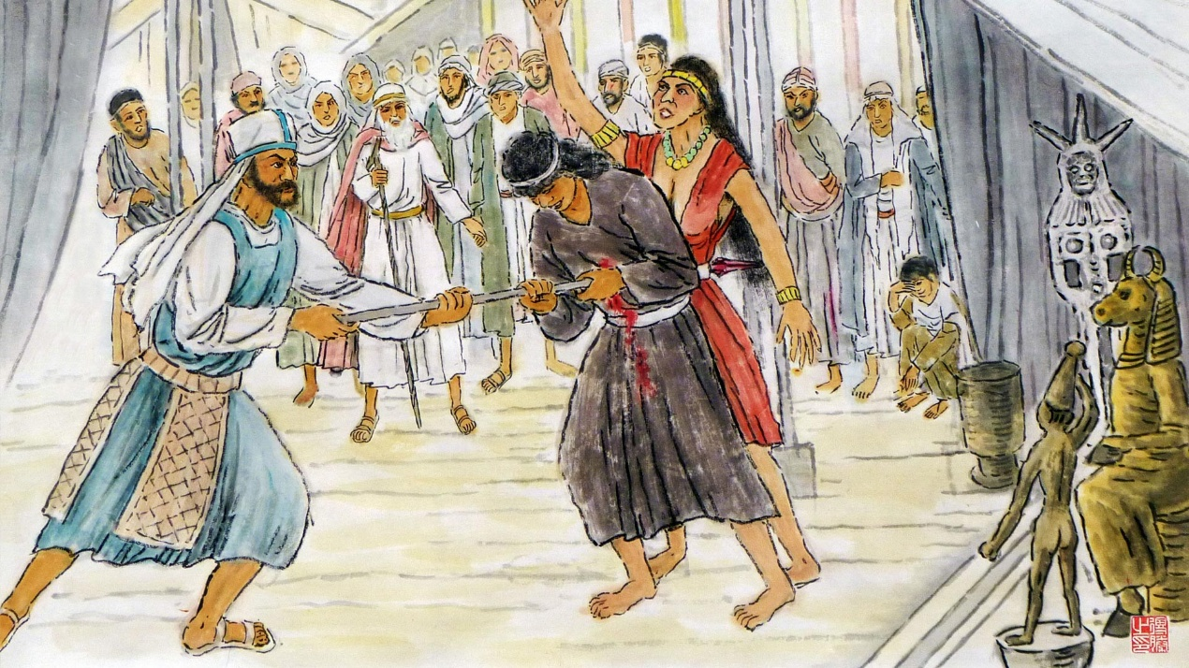
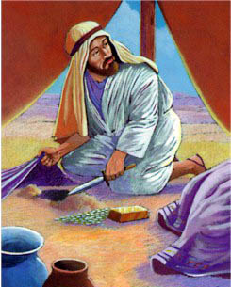
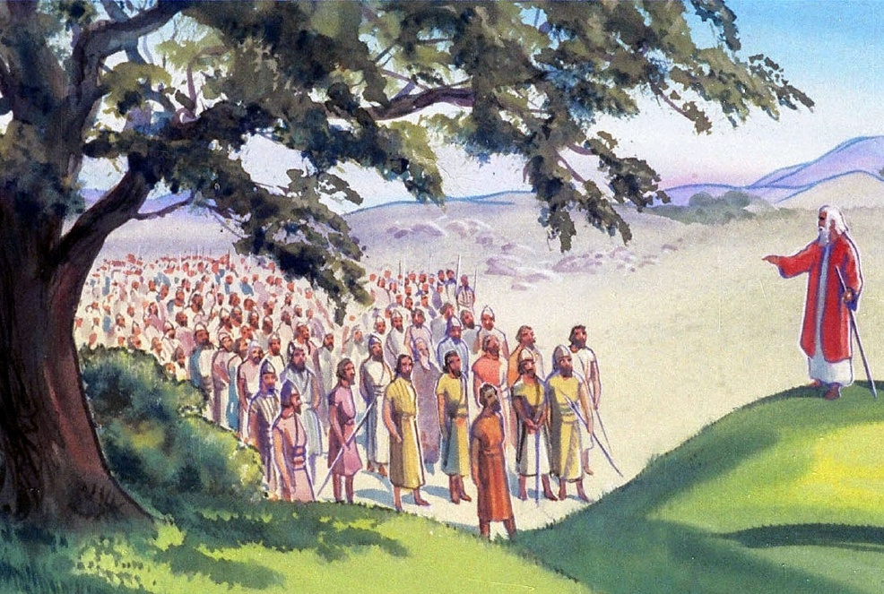
APVAINOJUMI
“Tā saka visa Tā Kunga draudze: kas tā ir par uzticības laušanu, ko jūs esat izdarījuši pret Israēla Dievu, novērsdamies šodien no Tā Kunga, ka jūs esat sev uzcēluši altāri, saceldamies pret To Kungu?” (Jozua 22:16)
Kāpēc Pinehasu izvēlēja par izmeklēšanas komisijas vadītāju (Joz. 22:13-14)?
Pinehass, augstā priestera dēls, dusmu karstumā apturēja grēku Baal-Peorā (4. Moz. 25:7-8). Savā runā viņš šo grēku saistīja ar Ahana grēku un pielīdzināja to grēkam, ko, iespējams, bija izdarījušas divas un puscilts (Joz. 22:16-20).
Pinehasa runa bija ļoti loģiska. Ja upuri tiktu upurēti uz tikko uzcelta altāra, Dievs par to sodītu visu Israēla tautu (Joz. 22:18b).
Tomēr Viņš deva viņiem iespēju labot šo kļūdu, pirms viņi izdarīja grēku: Viņš piedāvāja viņiem atgriezties Jordānas krastā, kur atradās Kunga svētnīca (Joz. 22:19).

Slide 7


LABA ATBILDE
“Ja mēs tāpēc sev būtu uzcēluši altāri, lai novērstos no Tā Kunga vai lai uz tā upurētu dedzināmos upurus, ēdamos upurus un kaujamos pateicības upurus, tad lai Tas Kungs pats mūs piemeklē un soda!” (Jozua 22:23)
Rubena un Gada ciltis, kā arī Manases puscilts, kad tās tika apsūdzētas, viņi laipni un pacietīgi uzklausīja:
Viņi klusī uzklausīja apsūdzības
Viņi apliecināja Dievu
Viņi bija gatavi tikt sodīti, ja būtu grēkojuši
Viņi atklāja savus patiesos motīvus
Israēlieši nezināja savu brāļu motīvus šī altāra celtniecībai. Viņi domāja, ka tie ir sacēlušies, lai atdalītos un tagad pienākas dievišķais sods.
Būtībā viņi vēlējās palikt kopā ar saviem brāļiem un neatdalīties no Israēla tautas.
Lai gan apsūdzētās ciltis varēja aizvainoties par apsūdzībām un reaģēt ar vardarbību, aizstāvot sevi, pateicoties viņu laipnajai attieksmei, karš tika novērsts.

Slide 8

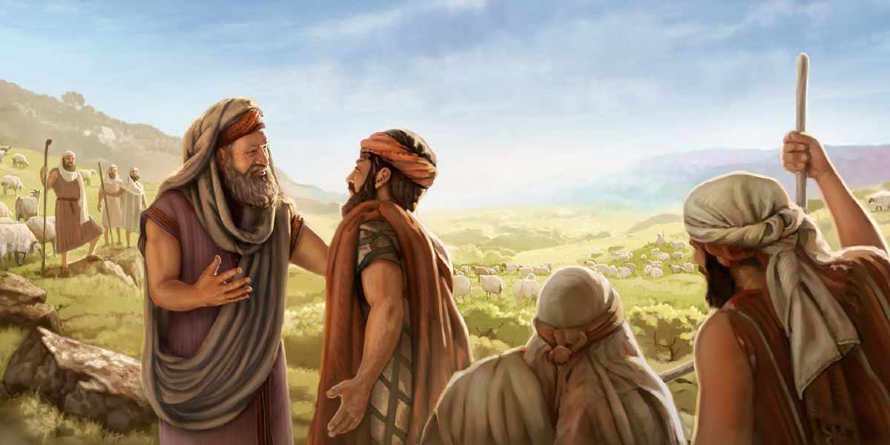
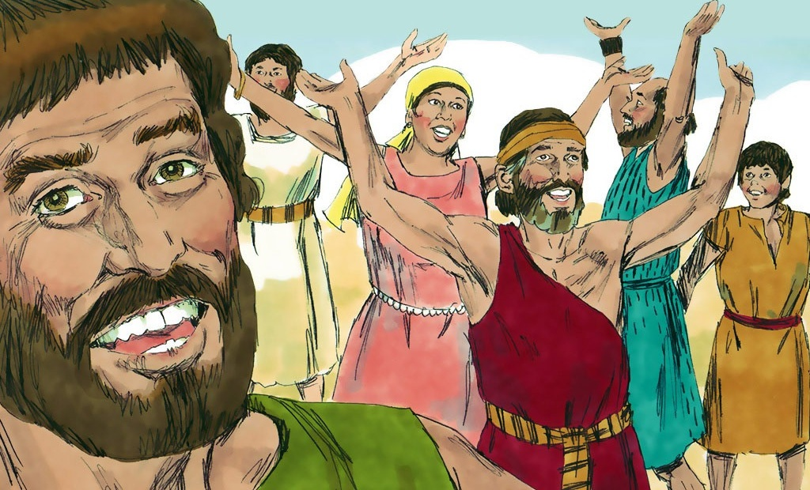
IZLĪGUMS
“Un šie vārdi patika Israēla bērniem, un Israēla bērni slavēja Dievu, un tie vairs nedomāja pret viņiem celties, lai ietu pret tiem karot ar karapulkiem, nedz to zemi postīt, kur Rūbena bērni un Gada bērni dzīvoja.” (Jozua 22:33)
Redzot, ka apsūdzībai nav pamata, Pinehass un Israēla delegācija bija apmierināti (Joz. 22:30-31). Savukārt, kad israēlieši uzzināja patiesību, viņi priecājās un slavēja Dievu (Joz. 22:32-33).
Pēc viņu piemēra mēs varam redzēt nepieciešamos soļus, lai atjaunotu mieru līdzīgās situācijās, saskarsmē ar ģimeni, draudzi un kopienu:
Neizdarīt pārsteidzīgus secinājumus
Runāt par problēmām, pirms rīkoties
Būt gatavam upurēt sevi, lai panāktu vienotību
Atbildēt uz apsūdzībām ar laipnību
Priecāties un pagodināt Dievu, atjaunojot mieru
Paziņot par savām domām

Slide 9

"Tad Gada un Rubeņa bērni lika uzrakstīt uz altāra vārdus, kas paskaidroja tā celšanas nolūkus; viņi sacīja: "Lai tas ir par lieci­nieku starp mums, ka Jehova ir Dievs." Tādā veidā tie gribēja iz­vairīties no turpmākiem pārpratumiem un nedot iemeslu kārdinā­jumiem.
Cik bieži lielas grūtības rodas tikai pārpratumu dēļ, pat starp tiem, kas vadās no viscēlākajiem motīviem, un, ja netiek parādīta laipnība un iecietība, tad sekas var būt ļoti smagas un pat liktenīgas! […]
Ar nopelšanu un pārmetumiem vēl neviens nav atgrie­zies no nepareizas rīcības, bet daudzi tādā kārtā ir atstumti vēl tālāk no taisnības takas, un līdz [520] ar to viņu sirds ir vēl vairāk nocietinājusies pret visiem pārliecinājumiem. Laipns gars, pieklā­jīga un pacietīga izturēšanās var glābt maldos esošo un apklāt grēku pulku."
E. G. V. (Sentēvi un pravieši, lpp. 496-497)

